Slide 1
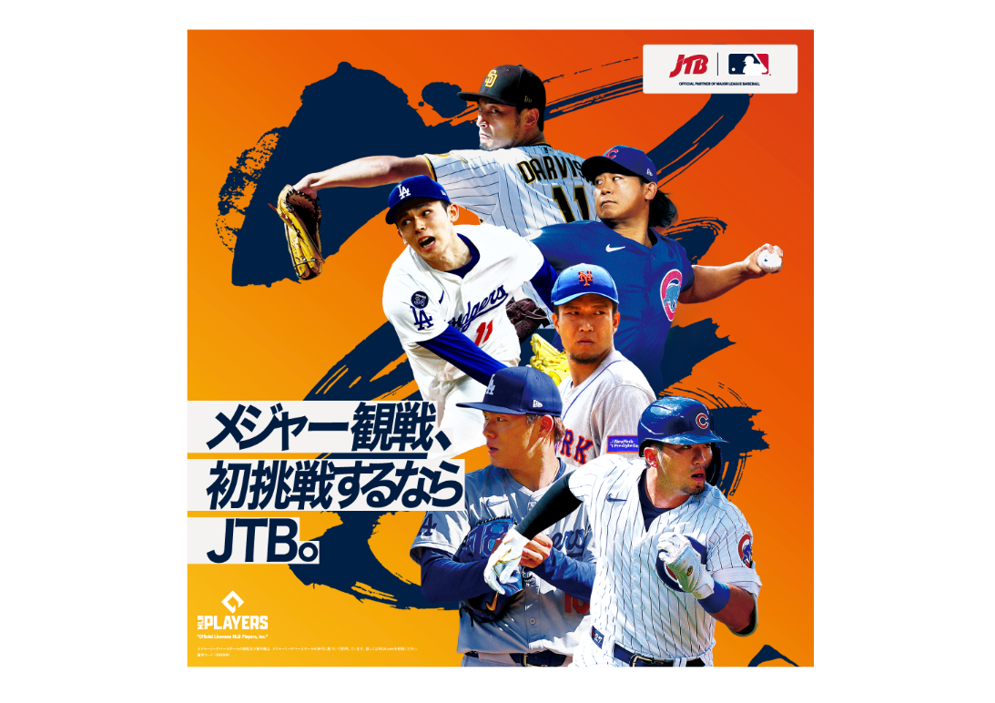
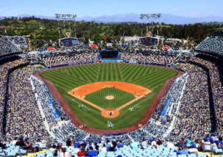
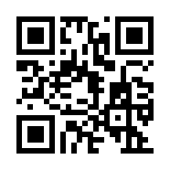
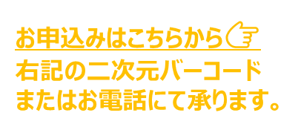
MLB™トークイベント
まだ間に合う！野球の本場で試合観戦！
野球の本場といえばアメリカ！
日本からも直行便で行ける「ロサンゼルス」で野球観戦をしてみませんか？
実際に現地で観戦したスタッフによるトークイベントに
是非お越しください！
●●●●●●●●●●のお知らせ
テキストが入ります。テキストが入ります。テキストが入ります。テキストが入ります。テキストが入ります。テキストが入ります。テキストが入ります。テキストが入ります。テキストが入ります。テキストが入ります。テキストが入ります。テキストが入ります。テキストが入ります。テキストが入ります。テキストが入ります。テキストが入ります。テキストが入ります。テキストが入ります。テキストが入ります。テキストが入ります入ります。テキストが入ります。テキストが入ります。
Check
日時・会場のご案内
7/3（木） JTBトラベルゲート有楽町
JR有楽町駅（日比谷口）・東京メトロ日比谷駅（A2出口）徒歩1分
トークライブ：17：30～18：00
※18：00～18：30の間で個別相談イベント
も開催します！
お気軽にご相談ください♪
Information
テキストが入ります。テキストが入ります。テキストが入ります。テキストが入ります。テキストが入ります。テキストが入ります。
Point
行ったからお伝えできる！
現地の情報を実際に行ったスタッフがご案内いたしますので、
新鮮な情報をお届け致します！
セミナー形式ではなく、和やかなトークライブ形式で開催♪
どうぞお気軽にご質問ください！
Notice
JTBだからできる！
JTBだからこそできることや、耳より情報をご案内♪
現地でのサポートはもちろんのこと、
ご旅行前からお客様のご旅行を充実させる
お手伝いをさせていただきます！
JTB丸の内店
TEL:03-6742-0542
〒100-0005 千代田区丸の内1-4-1
営業時間 10：30～18：30（最終受付は18：00となります）

